Slide 1

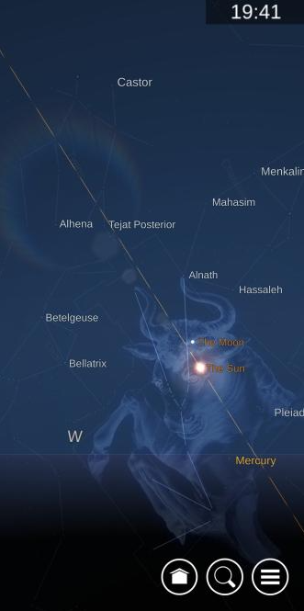
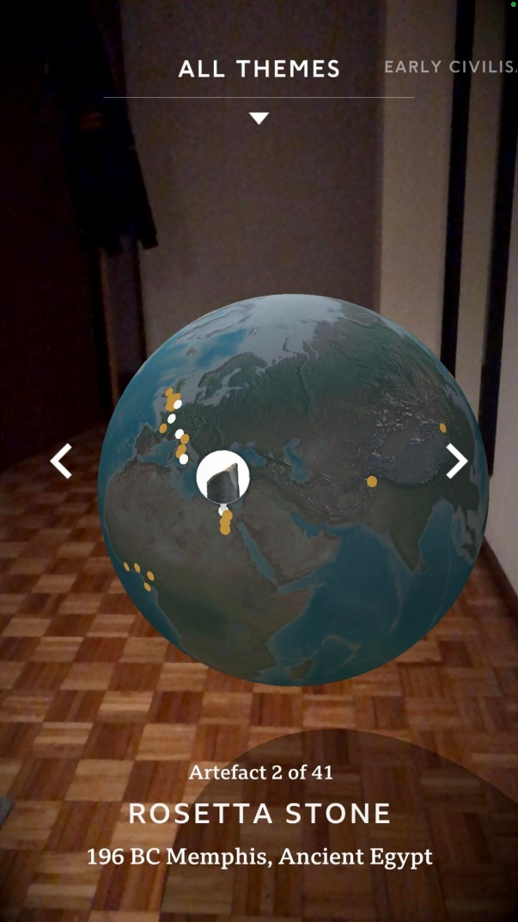

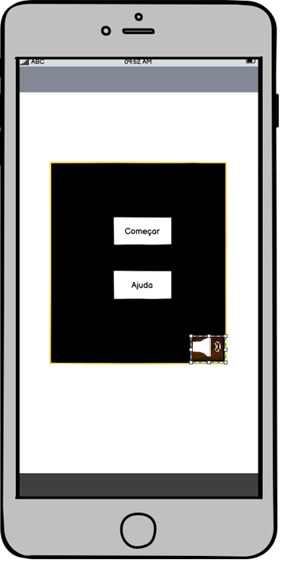
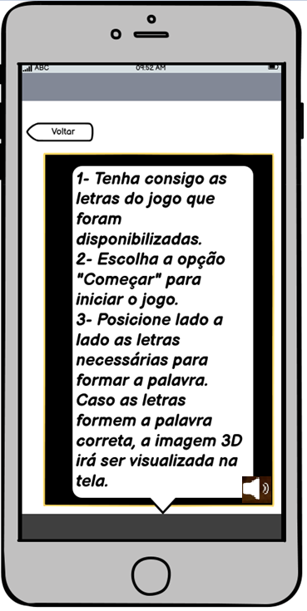
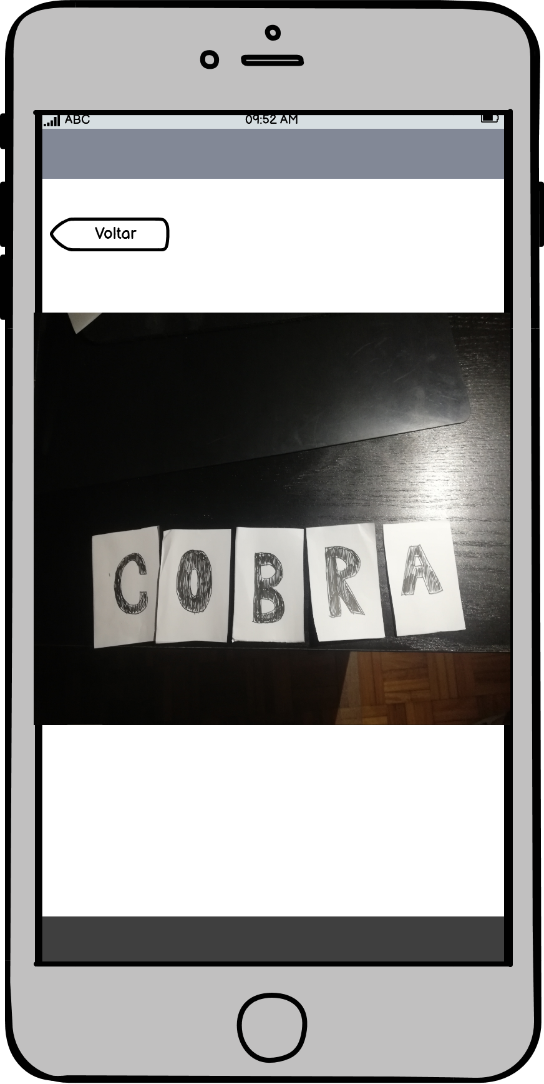
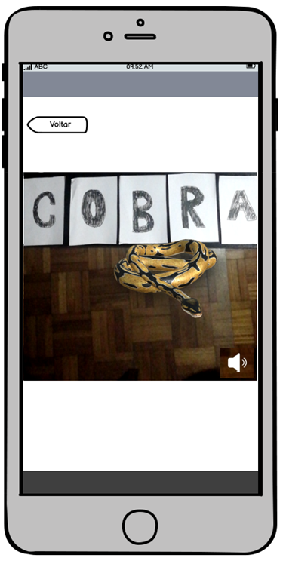
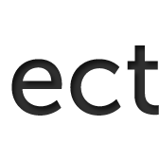

Estudo sobre acessibilidade em contexto de jogos digitais
Licenciatura em Engenharia Informática
Laboratório de Projeto em Engenharia Informática 2021/2022
José Fernandes (nº68849), Leandro Coelho (nº68541)
Equipa de orientação: Paulo Martins, Tânia Rocha, Armando Cruz
Introdução
Os Mundos Virtuais (MV) e Ambientes 3D em geral, estão atualmente muito
divulgados, são populares, e possuem uma enorme variedade de ferramentas de interação. Pretende-se explorar essas ferramentas e estudar a acessibilidade no contexto dos jogos digitais.
Objetivos
O nosso objetivo foi realizar um estado da arte sobre acessibilidade em MV e Ambientes 3D no contexto de jogos digitais, também identificar características, vantagens e limitações desses ambientes do ponto de vista da acessibilidade depois propor melhorias/alteração de ferramentas de interação dos MV/Ambientes 3D com vista a melhorar a acessibilidade e desenvolver conteúdos e/ou ferramentas de melhoria da acessibilidade em MV/Ambientes 3D.
Metedologia
Para efetuar o estudo acerca da acessibilidade em contexto de jogos/ aplicaçoes em realidade Aumentada foi efetuada uma divisão das tarefas a realizar
1) Investigação e pesquisa sobre a utilização da Realidade Aumentada no âmbito da acessibilidade;
2) Estudo da acessibilidade no contexto de Realidade Aumentada, identificando as características e limitações;
3) Analise de projetos, artigos e aplicações já desenvolvidas sobre a acessibilidade em Realidade Aumentada em jogos sérios;
4) Avaliação de acessibilidade em jogos sérios em Realidade Aumentada
5) Aplicar os conhecimentos adquiridos no que toca à acessibilidade num(s) jogo(s) sério(s) em Realidade aumentada;
Resultados
Tarefa 1- Investigação e pesquisa sobre a utilização da Realidade Aumentada no âmbito da acessibilidade
Nesta tarefa efetuamos uma pesquisa acerta da Realidade Aumentada no âmbito de acessibilidade onde encontramos alguns dos materiais que podem ser usados, alguns estudos acerca desta e as diferenças entre esta e a Realidade Virtual.
Tarefa 2- Estudo da acessibilidade no contexto de Realidade Aumentada, identificando as características e limitações
Ao realizar esta etapa verificamos que a acessibilidade no que toca a Realidade aumentada pode ser uma área bastante boa mas é pouco estudada devido a algumas limitações.
Tarefa 3- Analise de projetos, artigos e aplicações já desenvolvidas sobre a acessibilidade em Realidade Aumentada em jogos sérios
Nesta fase encontramos alguns projetos para jogos sérios bastante interessantes tais como “Aprendendo a Reciclar” que não chegou a ser lançado mas era bastante intuitivo. Para além deste, também encontramos um jogo sério chamado “SPOT” , sendo este um jogo sério baseado em realidade aumentada para a prevenção do melanoma.
Devido a não conseguirmos experimentar os jogos anteriormente mencionados visto que eram apenas protótipos, decidimos instalar e estudar as aplicações educativas, sendo estas “Star Chart” e “BBC Civilisations AR”.
Figura 1 – “Star Chart” e “BBC Civilisations AR”
Tarefa 4- Avaliação de acessibilidade em jogos sérios em Realidade Aumentada
Aqui efetuamos um estudo das diretrizes de acessibilidade obtidas através do WCAG e verificamos se os jogos/aplicações estudados tinham estas, verificando assim se estes cumprem com os requisitos de acessibilidade ou não.
Tarefa 5- Aplicar os conhecimentos adquiridos no que toca à acessibilidade num(s) jogo(s) sério(s) em Realidade aumentada;
Por fim, nesta etapa, depois de verificar as diretrizes de acessibilidade e analisar jogos/aplicações já existentes, fizemos um protótipo de um jogo de palavras “Junta palavras AR” onde desenvolvemos mockups
Para explicar mais ou menos o seu funcionamento, recorrendo
ao software balsamiq, onde alguns exemplos estão ilustrados
na Figura 2.
Figura 2 – Mockups desenvolvidas
Conclusão
Os objetivos de trabalho foram quase todos alcançados exceto fazer a implementação do jogo e podemos concluir que a curva de aprendizagem durante a realização deste projeto foi acentuada devido à informação obtida com a pesquisa efetuada. Também, como foi dito anteriormente ,verificamos que a acessibilidade no que toca a jogos sérios em Realidade Aumentada é uma área com pouca pesquisa e investimento.
Escola de Ciências e Tecnologia
Universidade de Trás os Montes e Alto Douro

